Slide 1
Анализ качества ведения репозиториев GitHub для языка C++
Выполнили: студенты гр. в3540904/10101 Томилин И. С.
Фёдоров И. А.
Руководитель: доцент к.т.н. Никифоров И. В.

Slide 2
Актуальность
GitHub — крупнейший веб-сервис для хостинга IT-проектов и их совместной разработки.
На 2021 год GitHub используют больше 73 миллионов разработчиков, больше 4 миллионов организаций и содержится более 200 миллионов различных репозиториев.
Одни репозитории ведутся с хорошим стилем (наличие README, описания, манифеста системы сборки и.т.п.), а другие наоборот не следуют этому правилу. Особенно актуально соблюдение этих правил для репозиториев языка C++, поскольку они требуют повышенного качества ведения.
Анализ качества репозитория необходим, чтобы выявить насколько качественно разработчики подходят к ведению своих репозиториев, стоит ли использовать структуру случайно выбранного репозитория или более тщательно искать пример качественного репозитория с точки зрения его ведения при создании своего проекта.
По этим причинам выбранная тема является актуальной.

Slide 3
Постановка задачи
Необходимо выполнить анализ репозиториев языка C++ следуя поставленным задачам:
1) Собрать датасет на основе данных GitHub API и анализа исходного кода репозитория.
2) Проанализировать данные с помощью Elasticsearch.
3) Визуализировать данные.
Запросы, которые были выполнены:
поиск наиболее часто встречаемых языков совместно с C++;
анализ используемых систем сборки;
поиск наиболее часто встречающихся веток и поиск репозиториев с Git Flow
поиск наиболее популярных репозиториев по звездам, количеству исходного кода;
определение наиболее качественных репозиториев с точки зрения правила их ведения.
наличие README, Dockerfile, лицензии, описания;
анализ используемых отступов в исходном коде;
анализ пола контрибьютеров по аватару профиля;

Slide 4
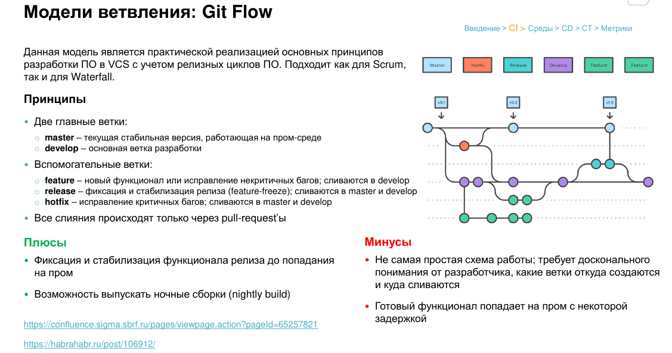
Что такое модель Git Flow?

Slide 5
Аналогичные исследования в данной тематике
A large-scale analysis of bioinformatics code on GitHub
https://www.nrel.gov/docs/fy19osti/72836.pdf
Analyzing popular repositories on GitHub (star, fork, watch, commit, contributers, commits)
https://www.analyticsvidhya.com/blog/2021/07/analyzing-popular-repositories-on-github/
Tab space analyse repositories on GitHub
https://ukupat.github.io/tabs-or-spaces/

Slide 6
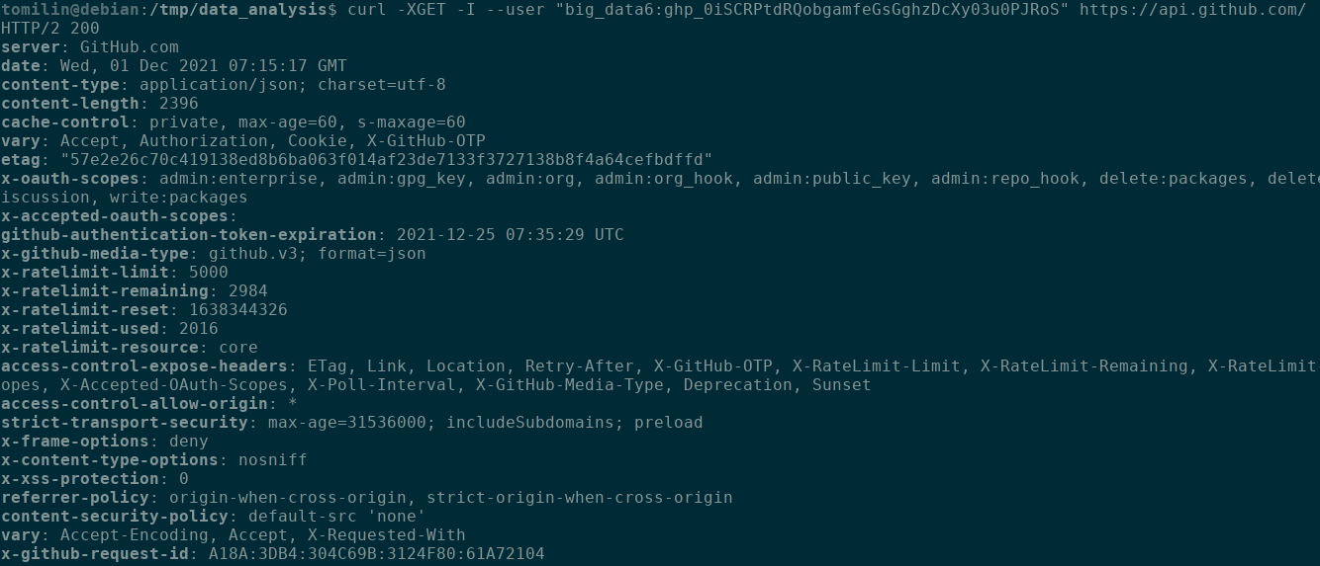
Характеристики набора данных
Для создания датасета используется GitHub API, работа с API осуществляется через REST подход. Пример заголовка ответа на запрос с аутентификацией.

Slide 7
Характеристики набора данных
Всего на период 2010-01-01 по 2021-12-01, 2839876 C++ репозиториев, это можно проверить запросом.
Проанализированы 2010, 2011, 2012, 2013, 2014, частично 2015 год
Количество проанализированных репозиториев - 178469 шт
Объем загруженных репозиториев - 4.4 TB
Количество часов потребовавшиеся для загрузки и анализа всех репозиториев - 387 часов
Объем json документов с данными - 758 MB
Загрузка в индекс Elasticsearch всех json документов заняла 40 минут

Slide 8
Ограничения
GitHub API
Запросы к страницам — 30 запросов, интервал восстановления 2 минуты
Запросы к репозиторям — 5000 запросов при условии использования api_token, интервал восстановления 60 минут
Отображение на одну страницу не больше 100 записей
Отображения не больше 1000 записей (10 страниц)
Возможны пустые репозитории (без данных)
Возможны периодические ошибки со стороны сервера GitHub 5xx
Elasticsearch
Query запросы отображают не больше 10000 записей

Slide 9

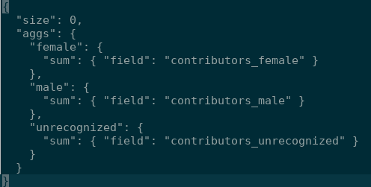
Ограничения
Для обхода ограничений GitHub API использовалась проверка оставшихся запросов и если лимит заканчивался(x-ratelimit-remaining), то процесс засыпал до времени, при котором происходит сброс запросов (x-ratelimit-reset).
Для обхода ограничений по записям выполнялся запрос с датой создания репозиториев, c интервалом 1 день.
https://api.github.com/search/repositories?per_page=100&page=2&q=language:cpp+created:2013-08-27
Для обхода ограничений Elasticsearch использовались
запросы с агрегацией.

Slide 10
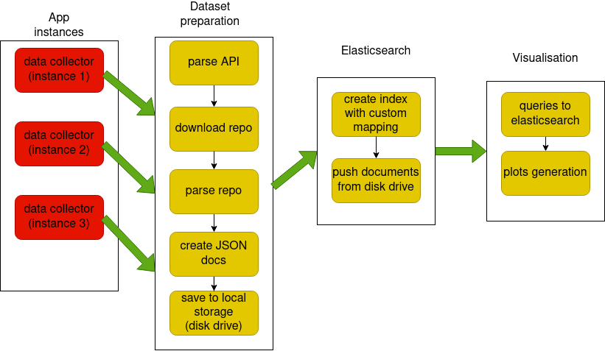
Архитектура системы

Slide 11
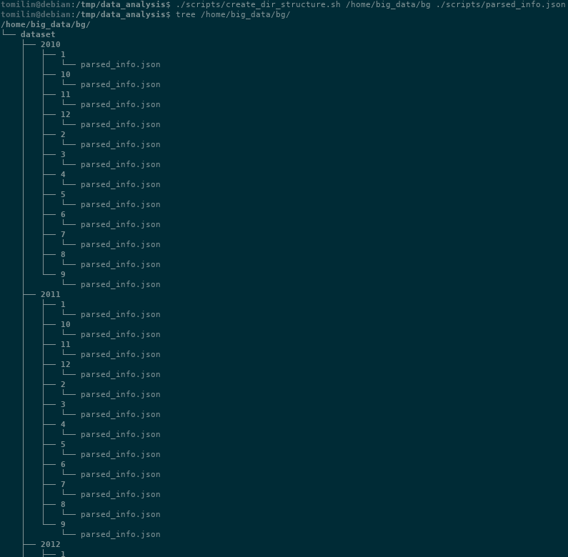

Структура промежуточного хранилища

Slide 12
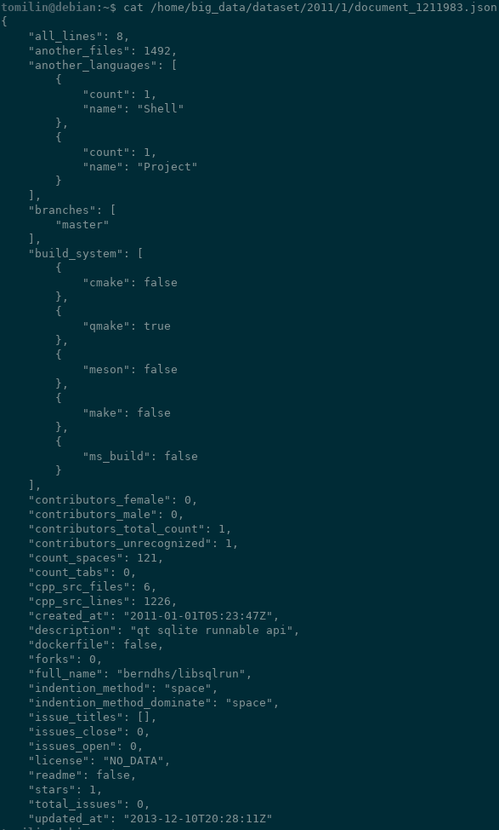
Структура json документа

Slide 13
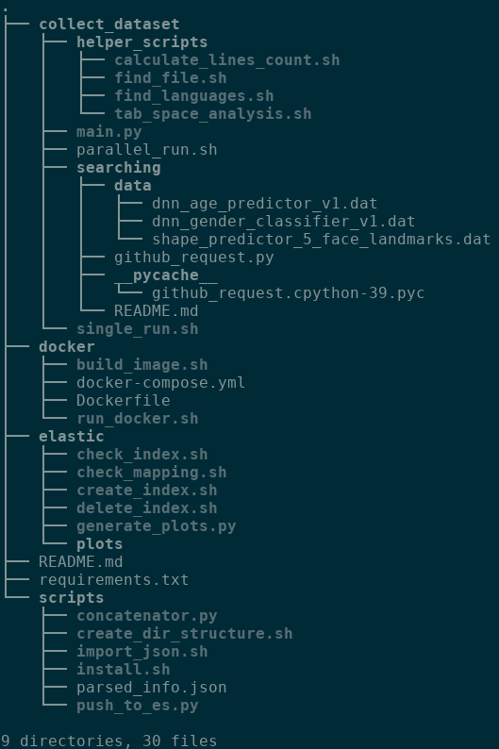
Структура проекта
Все необходимое для сбора датасета.
Сценарии для развертывания докер окружения и работы с ним.
Сценарии для работы с Elasticsearch и генерации графиков.
Вспомогательные сценарии для автоматизации пользовательских процессов.

Slide 14
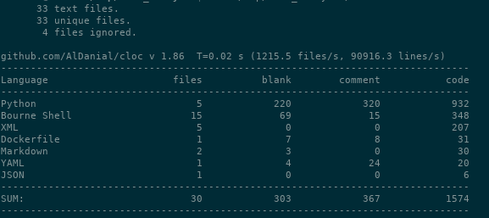
Используемые библиотеки
Весь программный комплекс написан на python и bash
Для запросов к API использовалась библиотека requests, curl
Для визуализации данных библиотека matplotlib
Для распознавания пола по изображению библиотека dlib-models
https://github.com/davisking/dlib-models
Для подсчета строк кода и разбора файлов библиотека cloc
Для прочего анализа репозитория используются собственные сценарии написанные на bash

Slide 15
Инфраструктура разработки
Конечному пользователю дистрибутива предоставляется возможность собрать docker окружение и использовать его для работы, также пользователь может установить все зависимости на свою локальную машину и работать непосредственно на ней, для этого написаны специальные сценарии.
Также предоставлен набор вспомогательных сценариев, которые автоматически загружают данные в Elasticsearch, выполняют запросы, визуализируют данные.
Руководство по запуску и использованию сценариев описано в README репозитория.

Slide 16
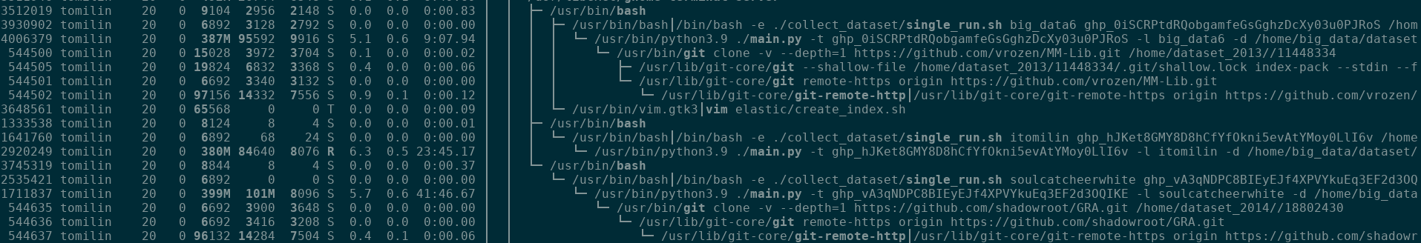
Потребление ресурсов
Расход памяти и нагрузка на CPU не является узким местом для проекта.
Основная проблема связанна со временем, наибольшее кол-во времени требуется для загрузки, анализа исходных файлов и распознавания аватаров разработчиков. Поэтому потребовалось использование дополнительных аккаунтов github для ускорения сбора датасета.

Slide 17
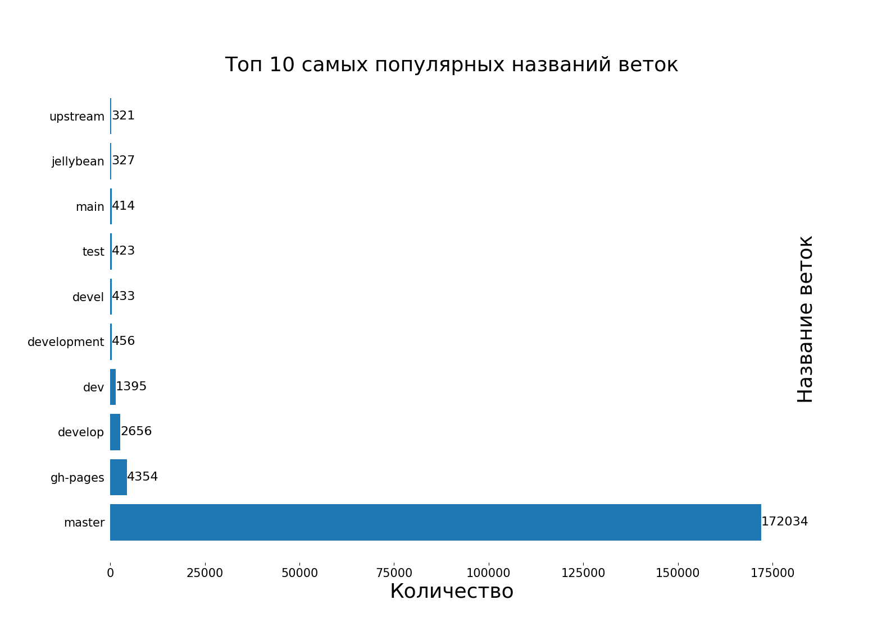
Наиболее популярная master т.к создается изначально.
dev и его производные обычно основная ветка разработки.
gh-pages позволяет демонстрировать код в виде сайта в интернете

Slide 18
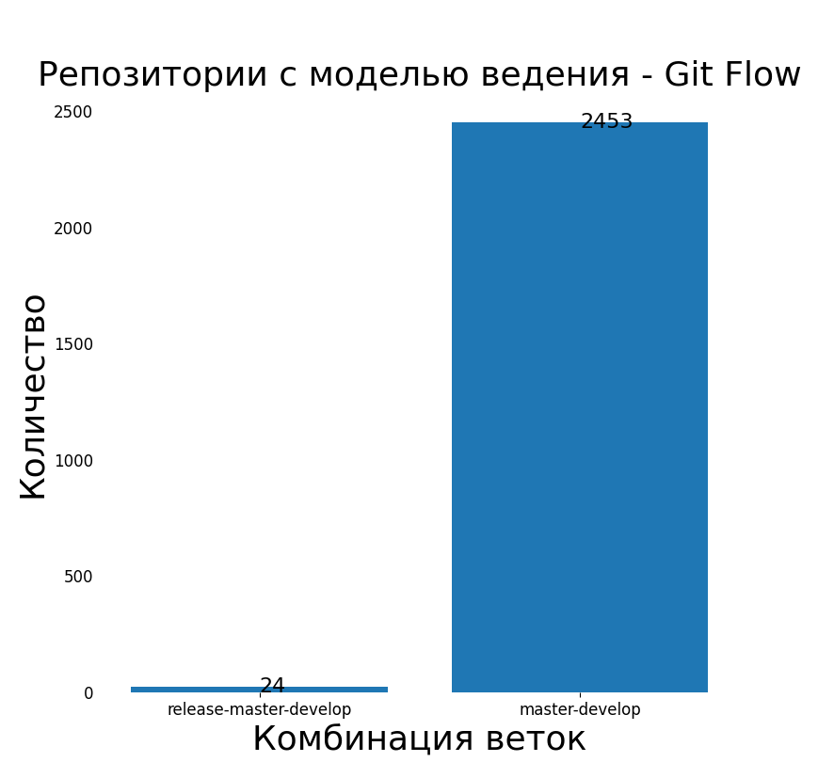

Slide 19
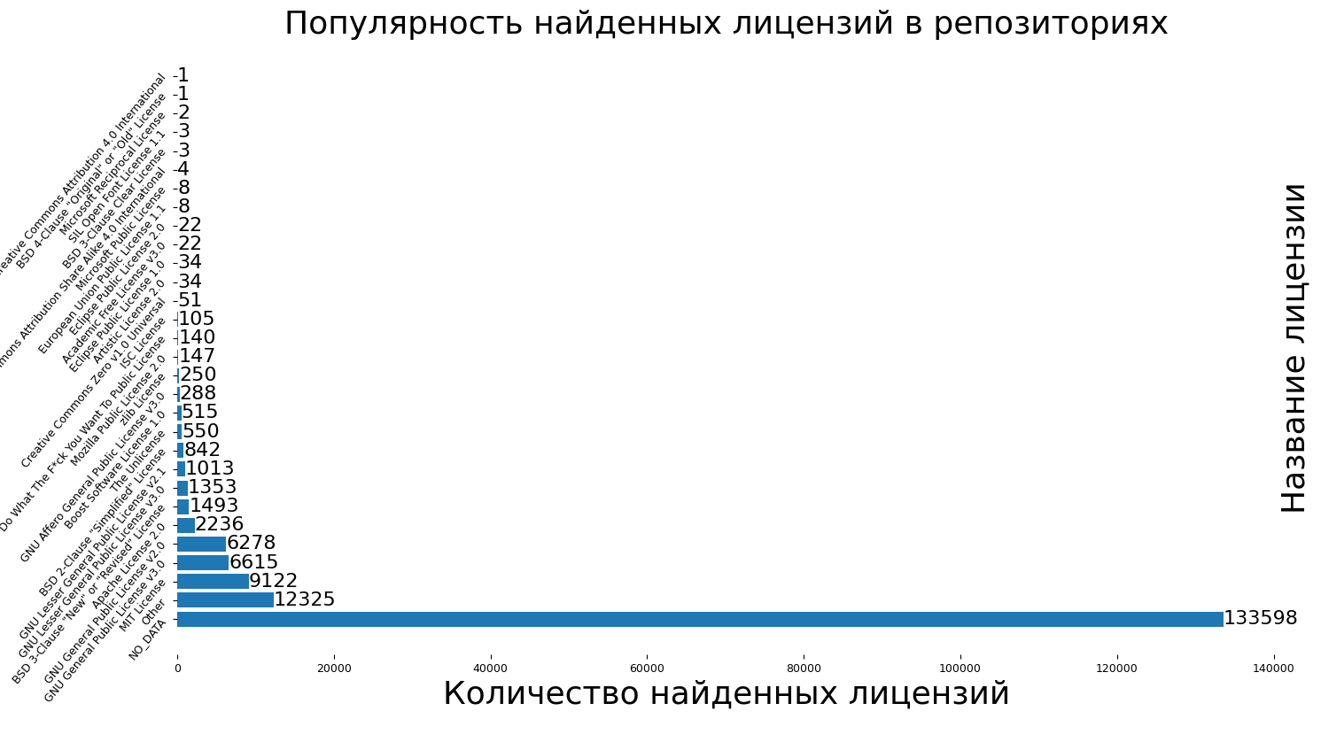

Slide 20
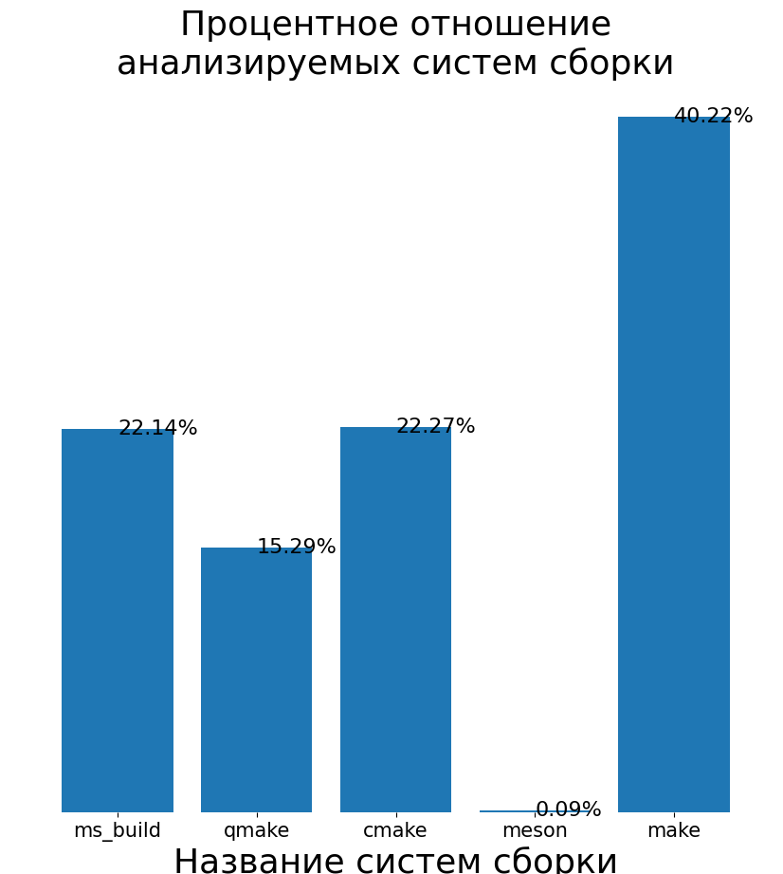
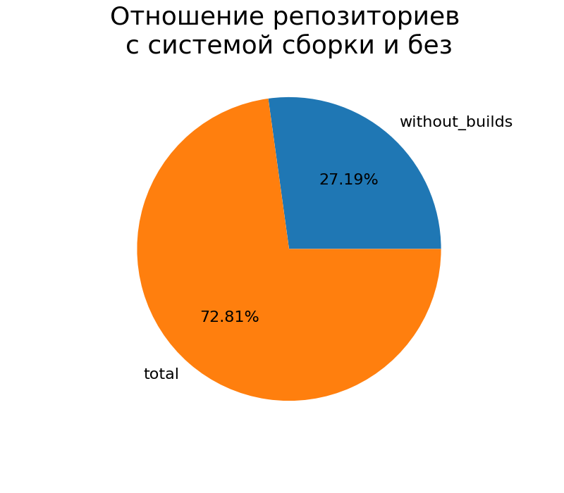

Slide 21
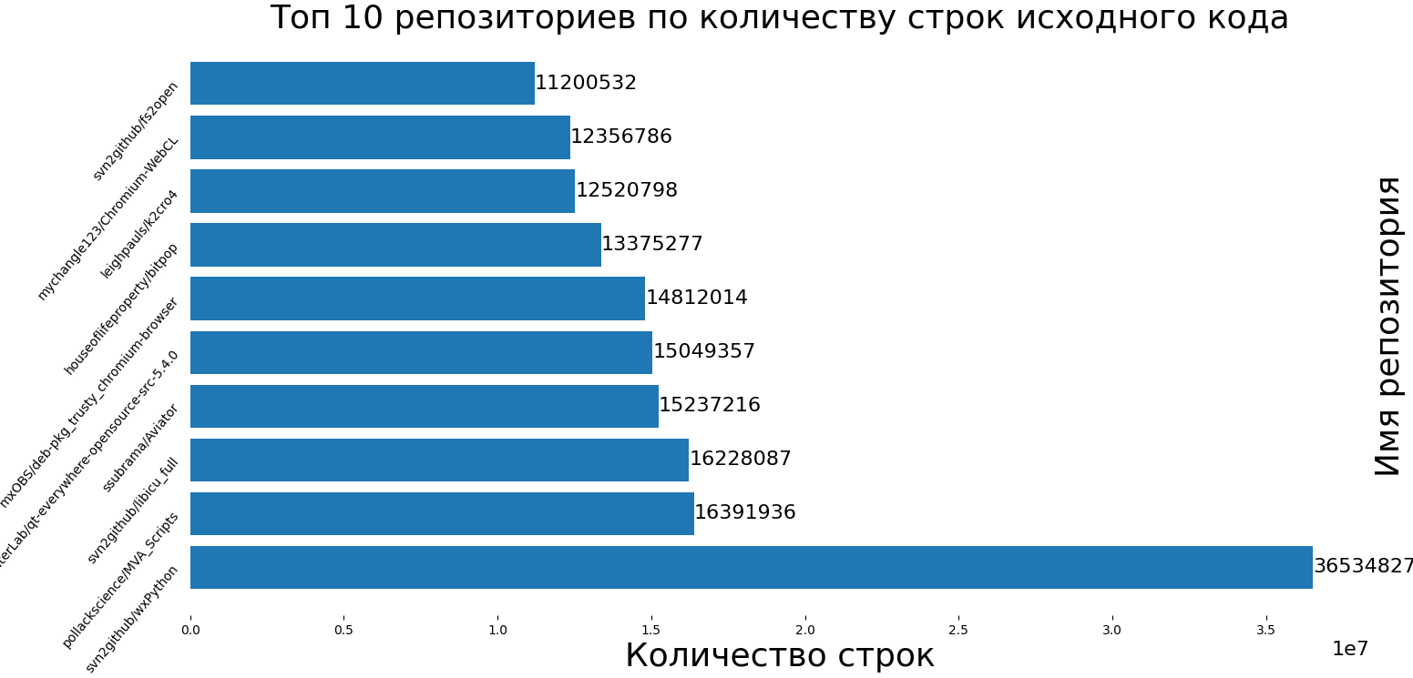

Slide 22
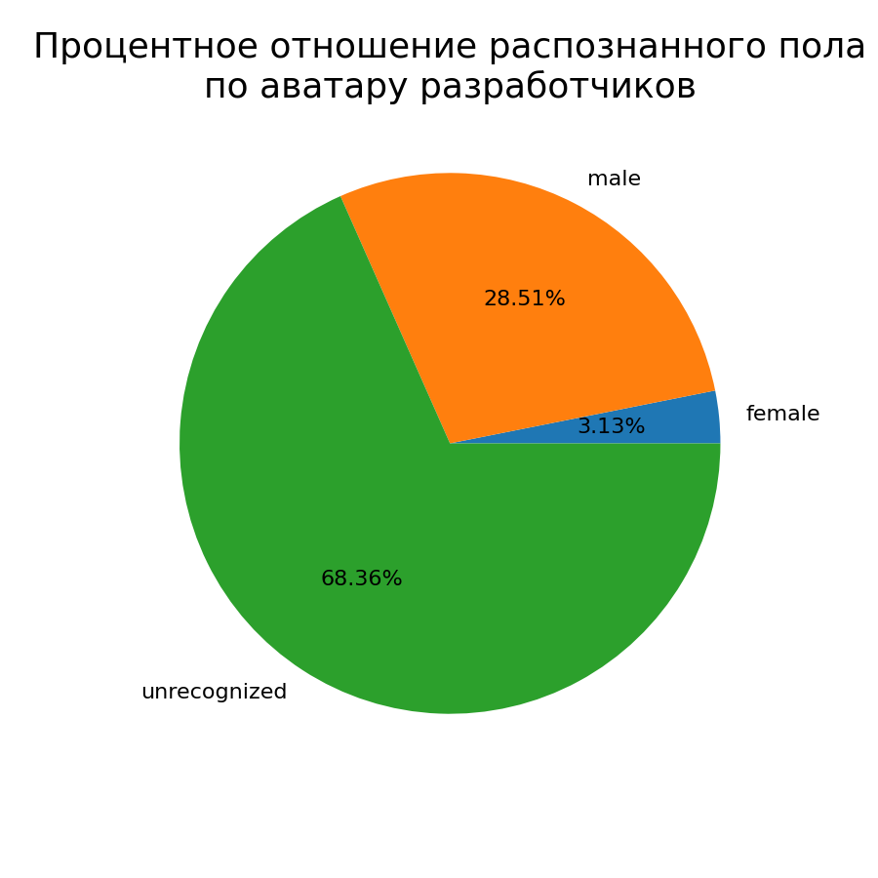

Slide 23
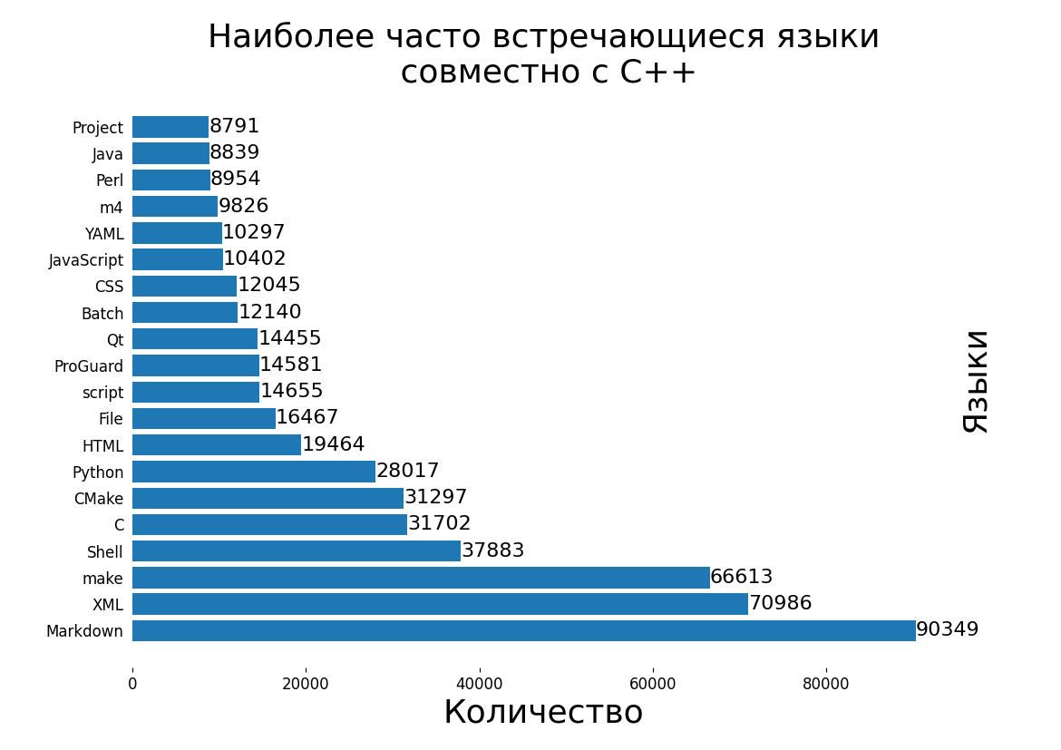

Slide 24
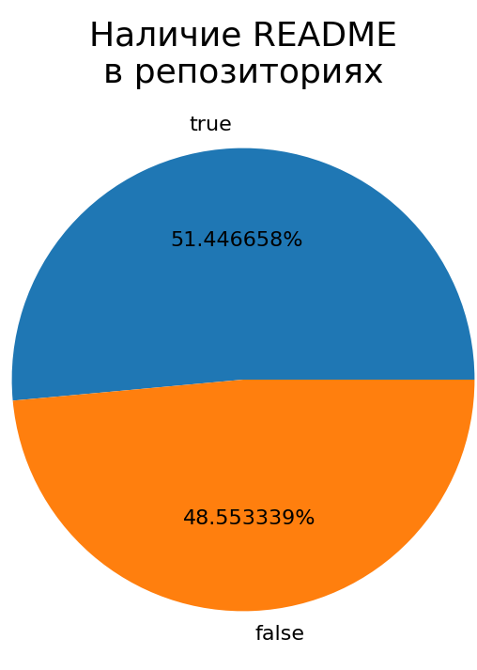
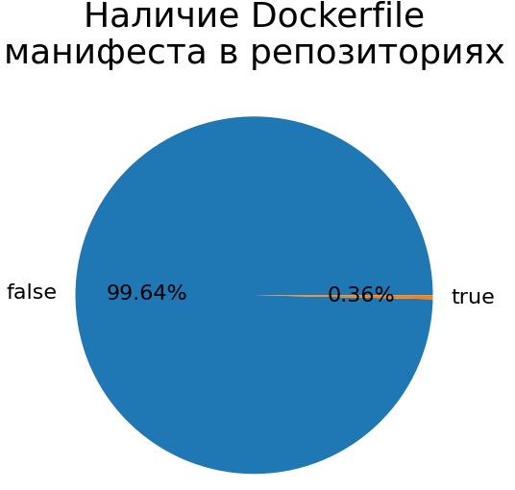
False — не найдено в репозиториях
True — найдено

Slide 25
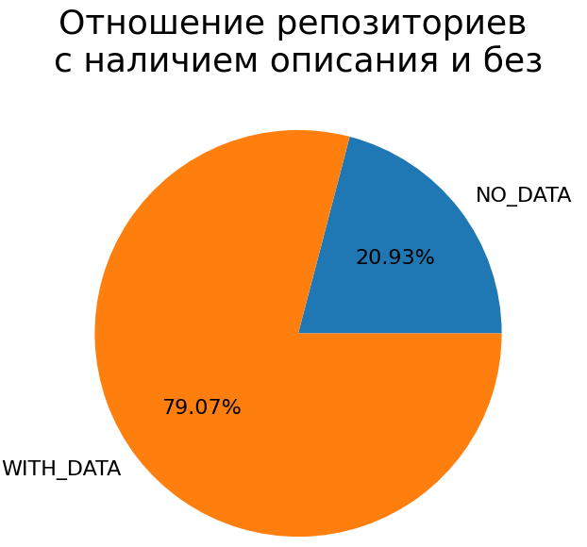
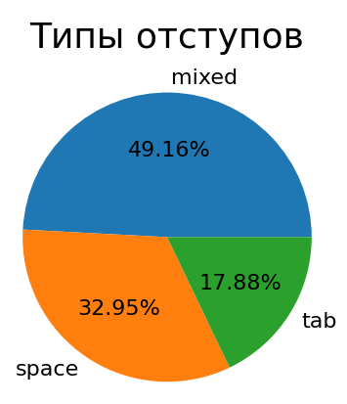
mixed — пробелы и табуляция
tab — только табуляция
space — только пробелы
with_data — с описанием
NO_DATA — без описания

Slide 26
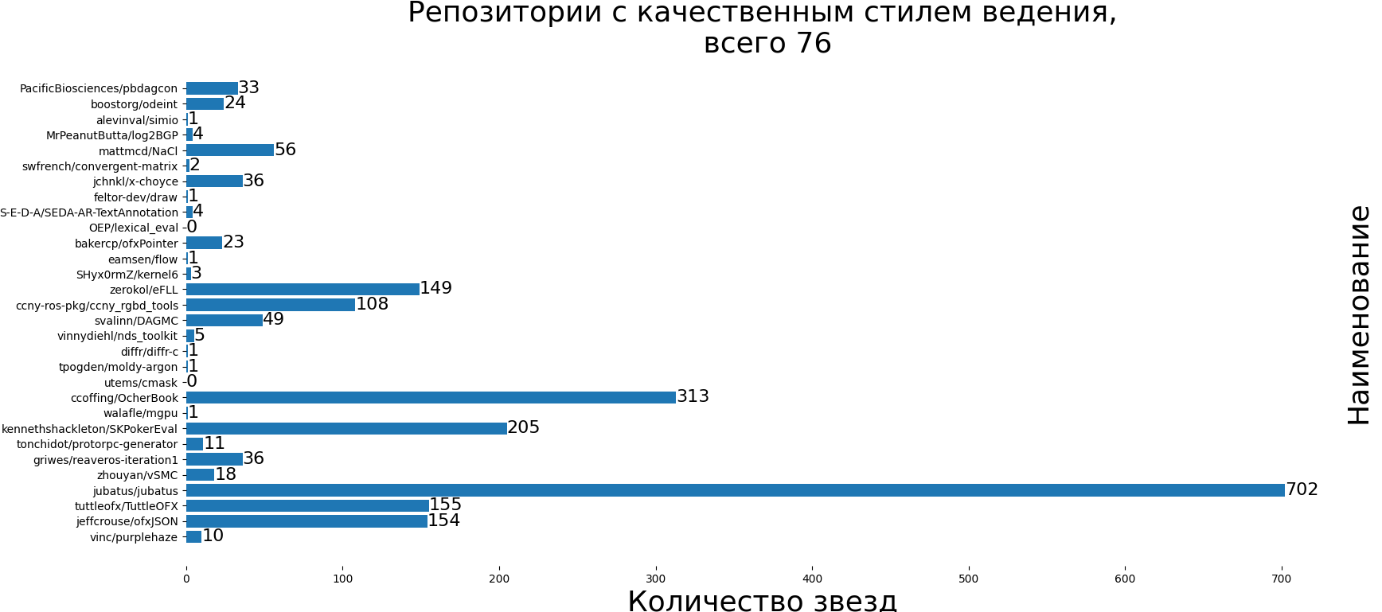
Отступы только пробелы,
наличие README, системы сборки, описания, Git Flow

Slide 27
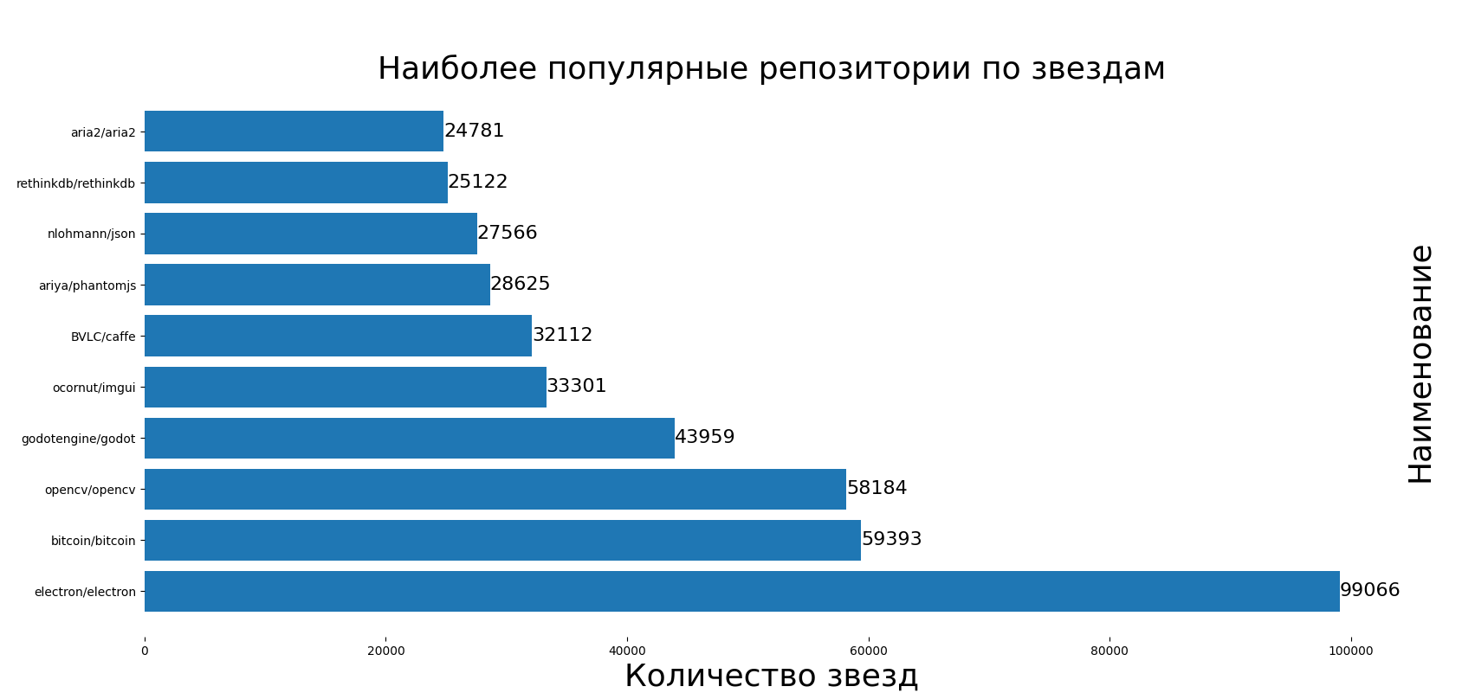

Slide 28

Заключение
Все основные поставленные задачи анализа репозиториев были выполнены.
Были получены навыки работы с Elasticsearch (создание индекса, mapping, составление различных запросов для агрегации и поиска информации)
Были получены навыки визуализации данных с использованием библиотеки matplotlib.
Проект выложен в открытый доступ по адресу
https://github.com/itomilin/data_analysis

